Slide 1
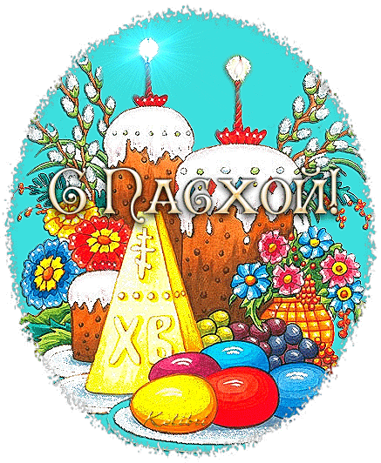
Детям о празднике Пасха
Что такое Светлое Христово Воскресение – Пасха?

Slide 2
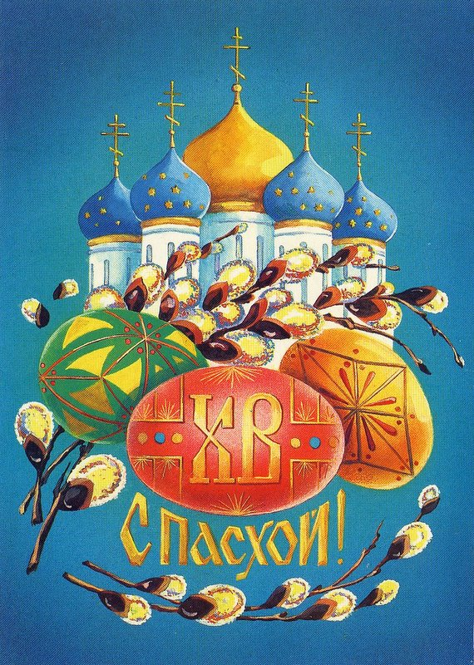
Пасха – самый главный православный праздник!
Звонко капают капели
Возле нашего окна,
Птицы весело запели,
В гости Пасха к нам пришла!!!
(К. Фофанов)

Slide 3
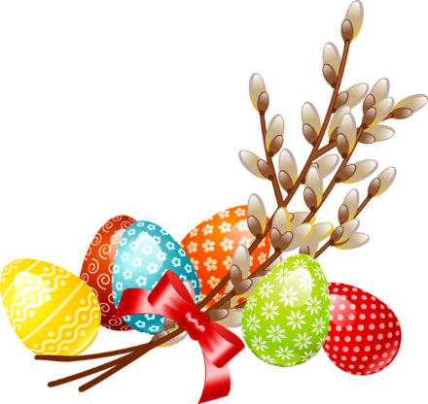
Пасха – самый торжественный праздник!
Это праздник торжества жизни, победы над злом !
Длился праздник Пасхи неделю.
Вся пасхальная неделя проходила в радостных встречах: все ходили друг к другу в гости, катались на качелях, водили хороводы, играли в игры «Кучки», «Вьюнец», «Катание яиц».

Slide 4
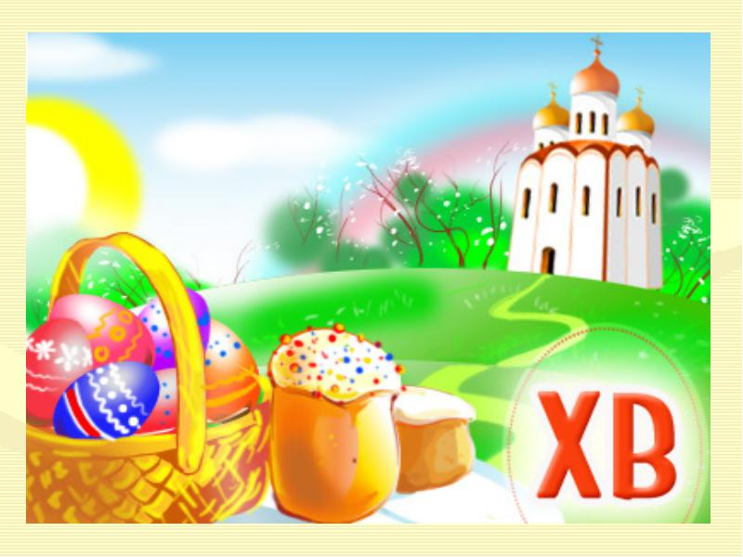
Обычно в день Пасхи – в воскресенье, всегда светит солнце. И светит оно по особому. Верующие люди говорят, что оно «играет»!
Пасхальные приметы:
Мороз в первый день Пасхи – к большому урожаю.
А если пойдёт дождь, то весна дождливая будет.

Slide 5
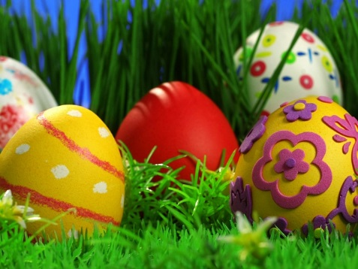
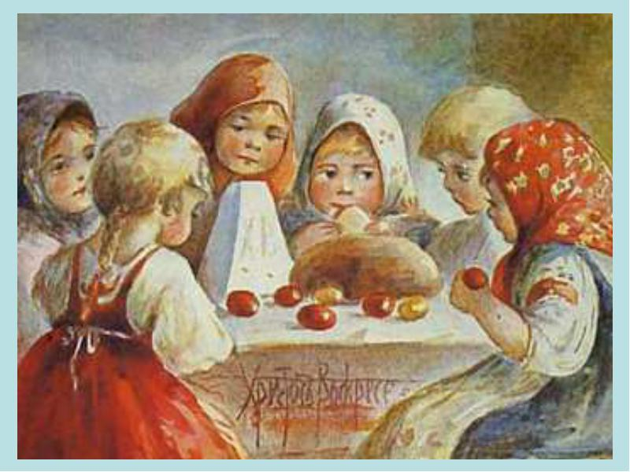
Расписные яйца – главный символ праздника!
Считалось, что яйцо символизирует возрождающуюся жизнь.
Согласно легенде, весь мир произошёл из яйца, в начале истории в нём находилось зерно мира.
Нельзя было расписывать яйца в плохом настроении, ссоре.

Slide 6
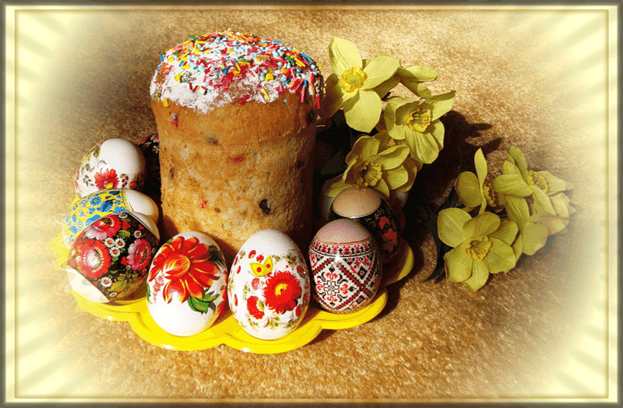
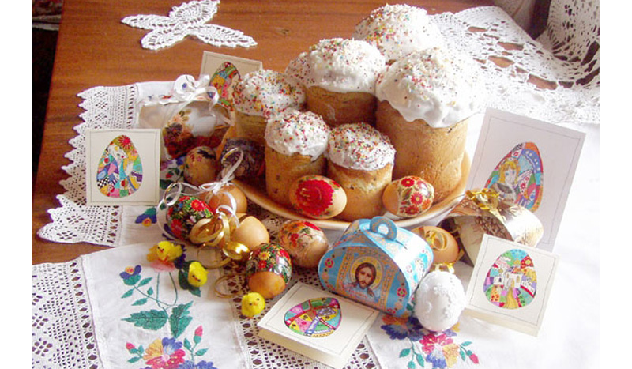
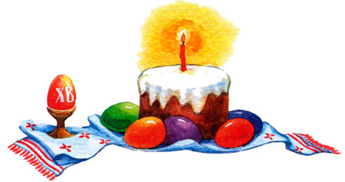
На Пасху готовили такие блюда, которые в течении года больше не попробуешь!
А что готовят на Пасху?
Пекут куличи.
Из творога и изюма делают вкусную, сладкую пасху.
Красят яйца.

Slide 7
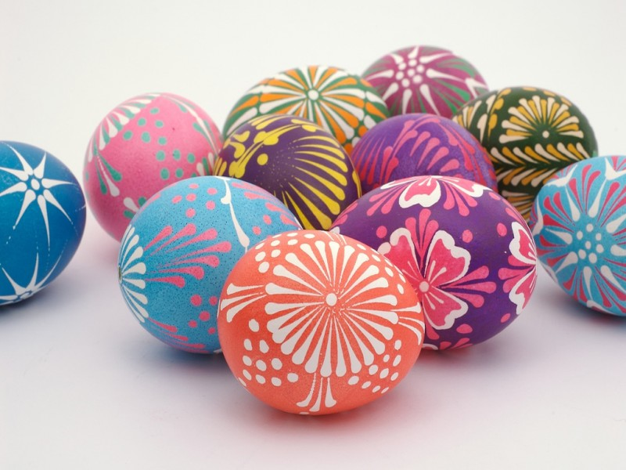
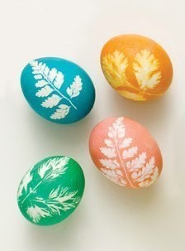
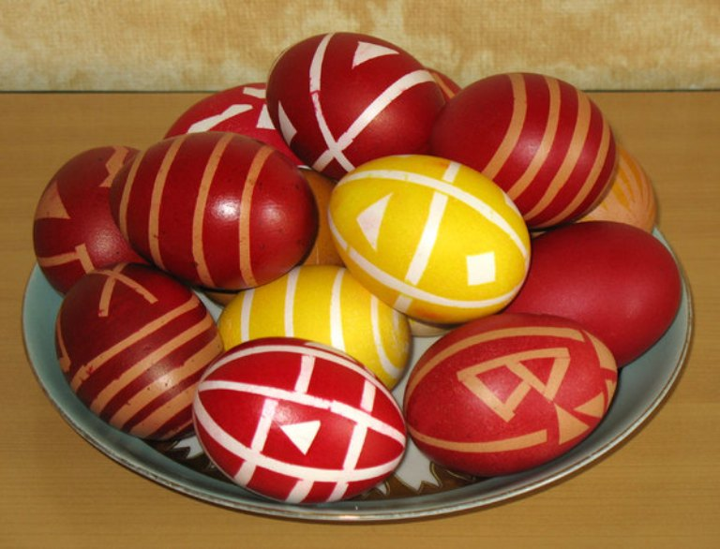
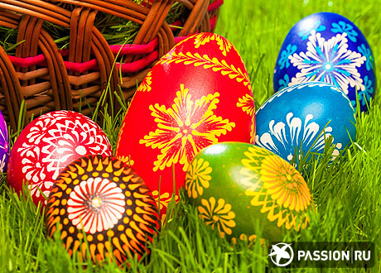
Старинный обычай раскрашивать яйца к Пасхе не только не забыт, но и получил дальнейшее развитие – устраиваются целые выставки пасхальных яиц!

